Slide 1


EFI Programación 2
ITEC Río Cuarto – Año 2021
Sistema AluGestion 1.0
Alumnos:
Lucas Federico Pastrana Parrello
Alvaro Pérez García

Slide 2

Información de la aplicación
Nombre del Software: Alugestion v1.0.
Creado para instituciones educativas.
Diseño minimalista y simple, con colores claros y armónicos.
Estilo: Base de framework Materialize (Google Design)
Icono representativo:

Slide 3
Estructura de la aplicación
Menú superior posee todas las funciones
Sistema de Login por usuario operador
Cuenta con template base
- Ícono Home

Slide 4
Funciones de la aplicación
Dar de alta alumnos, consultar y editar su información
Asignar a cada alumno una matricula (división, curso y año)
Devengar cuotas mensuales o matrículas
Registrar el pago
-Consular estado de morosidad del alumnado

Slide 5
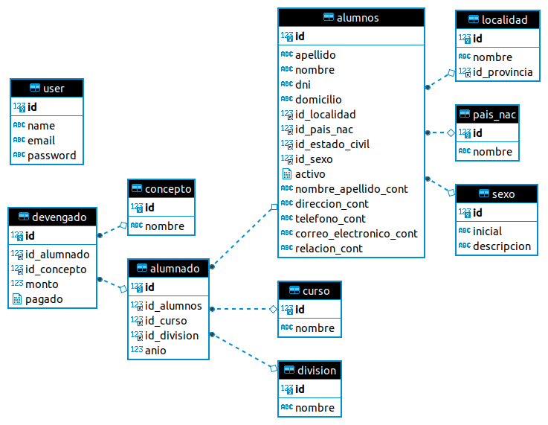
Base de datos de la aplicación

Slide 6
Requerimientos de la aplicación
Funciona con cualquier explorador de internet actualizado (Chrome, Mozilla Firefox, Microsoft Edge).
Diseñada para el uso en computadoras de escritorio, no es exigente en cuanto a las especificaciones de la PC.
Dominio: nic.ar → “.com.ar” = $270 por año.
Servicio de Hosting: Donweb $178 por mes – Capacidad 5Gb.

Slide 7
Mejoras para próximas versiones
Modulo de consulta para contactos de alumnos
Modulo de registración de egresos
Modulo de desempeño académico de alumnos
Filtros avanzados
Buscadores

Slide 8
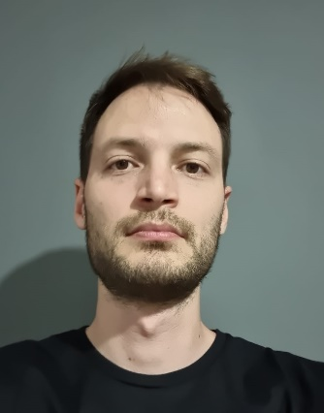
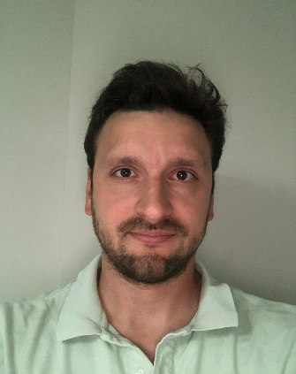
Equipo de trabajo
Lucas Federico Pastrana Parrello
Edad: 33 años
Desarrollador de Software Junior – Python / Flask
Contador Publico Senior - Esp. Costos y Finanzas
Alvaro Pérez García
Edad: 35 años
Desarrollador de Software Junior - Python / Flask
Contador Publico Senior - Esp. Finanzas y Auditoría

Slide 9
Fin de la presentación
Sistema AluGestion 1.0

